Slide 1
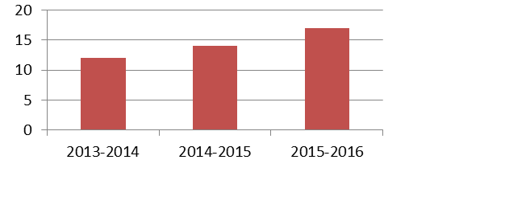
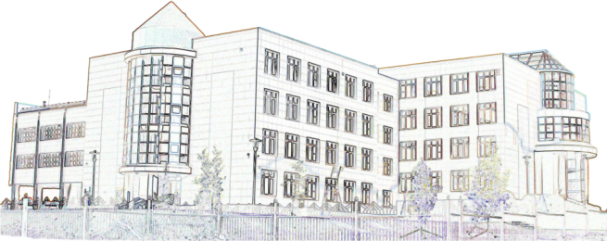
МАОУ «Средняя общеобразовательная школа № 14» , г. Кемерово
Построение индивидуальной образовательной траектории обучающихся на основе использования дистанционных образовательных технологий
Цель - разработка и апробация педагогической модели и организационно-педагогических условий обучения с использованием дистанционных образовательных технологий | Результаты работы (кадровые ресурсы): Повышение ИКТ-компетентности педагогов (курсовая подготовка); Презентация педагогического опыта (семинары, вебинары, НПК, мастер-классы, профессиональные конкурсы и др).
 | Результаты работы (образовательной деятельности): Повышение качества образования учащихся за счет построения индивидуальной образовательной траектории учащихся на основе использования дистанционных образовательных технологий (результаты ГИА).
Результаты работы (обощение и распространение опыта): Работа в рамках Федеральной программы дистанционного обучения детей-инвалидов; Реализация проекта «Базовая школа» в Заводском районе г. Кемерово. Разработаны: 1.Методические рекомендации по использованию мобильного класса; 2.Методические рекомендации по работе с образовательными блогами; 3.Методические рекомендации по использованию ЦОРов при изучении наглядной геометрии. 4.Методические рекомендации по использованию технологий дистанционного обучения в начальной школе.
Результаты работы (индивидуальные достижения учащихся) Созданы условия для развития интеллектуально-творческих способностей учащихся (участие в интеллектуальных олимпиадах, конкурсах, НПК, и др.). |  | Победители муниципального этапа олимпиады
Мы верим в дружбу
и помним добро!

Slide 2
1. Создать условия для организации образовательного процесса с применением ДОТ;
2. Организовать сетевое взаимодействие с другими образовательными учреждениями, с применением ИКТ-технологий;
Оптимизировать кадровые, методические, организационные, сетевые ресурсы, обеспечивающие повышение качества педагогической деятельности.
Создать социально-психологические условия для решения актуальных задач развития, обучения и социализации учащихся.
Мы верим в дружбу
и помним добро!

Slide 3
Результаты работы:
1. План мероприятий по использования дистанционных образовательных технологий при реализации проекта «Базовая школа» в Заводском районе г. Кемерово (ежегодно);
2. Подготовка индивидуальных учебных планов, календарно-тематических планов, индивидуального расписания занятий в рамках Федеральной программы дистанционного обучения детей-инвалидов (ежегодно);
3. Разработка рабочих программ по отдельным предметам для дистанционного обучения детей-инвалидов (ежегодно).
Мы верим в дружбу
и помним добро!

Slide 4
Результаты работы:
1. Составлены индивидуальные расписаний по подготовке к предметным олимпиадам и интеллектуальным конкурсам;
2. Составляется «живой» график консультаций и заседаний школьного научного общества учащихся «Малая академия»
Мы верим в дружбу
и помним добро!

